Slide 1
Software Process
Tim RPL
Program Studi Teknik Informatika

Slide 2
A Layered Technology
Software Engineering
Notes:
Organizational commitment to quality is the basis of the process.
Process provides the “glue” for the technology used in the SW development and their applications.
Technology is composed of methods and the tools.
CASE tools...

Slide 3
Software Process
Sekumpulan aktivitas terstruktur yang dibutuhkan untuk mengembangkan software system
  Specification;
  Design;
  Validation;
  Evolution.
A software process model is an abstract representation of a process. It presents a description of a process from some particular perspective.
Notes:
On the right side are the “umbrella activities” which cut through of each of the activities identified on the left side.

Slide 4
Definition (What???)
System or information engineering
Software project planning
Requirements analysis
Notes:
Addresses the questions of the:
- information to be processed
- functions desired
- performance desired
- interfaces
- validation criteria
- behavior of the system

Slide 5
Development (How???)
Software design
Code Generation
Software Testing
Notes:
- how the data is structured
- how functions are implemented as a software architecture
- how procedural details are to be implemented
- how interfaces are to be implemented
- how design will be translated to programming language
- how the above will be tested

Slide 6
Maintenance (Change)
Correction
Adaptation
Enhancement
Prevention
Notes:
1. Corrective maintenance corrects the defects found in the software.
2. Adaptive maintenance provides for changes needed to accommodate changes in the environment
3. Perfective maintenance extends software performance beyond original requirements.
4. Preventive maintenance (software reengineering); changes that make programs easier to correct, adapt or enhance

Slide 7
Maintenance (Change) - Cont
1. Correction
Corrective maintenance mengoreksi cacat yang ditemukan dalam perangkat lunak.
2. Adaptation
Perawatan adaptif menyediakan perubahan yang diperlukan untuk mengakomodasi perubahan di lingkungan
Notes:
1. Corrective maintenance corrects the defects found in the software.
2. Adaptive maintenance provides for changes needed to accommodate changes in the environment
3. Perfective maintenance extends software performance beyond original requirements.
4. Preventive maintenance (software reengineering); changes that make programs easier to correct, adapt or enhance

Slide 8
Maintenance (Change) - Cont
3. Perfective maintenance
Perfective maintenance memperluas kinerja perangkat lunak di luar persyaratan asli.
4. Preventive maintenance
Preventive maintenance (rekayasa ulang perangkat lunak); perubahan yang membuat program lebih mudah dikoreksi, diadaptasi atau ditingkatkan
Notes:
1. Corrective maintenance corrects the defects found in the software.
2. Adaptive maintenance provides for changes needed to accommodate changes in the environment
3. Perfective maintenance extends software performance beyond original requirements.
4. Preventive maintenance (software reengineering); changes that make programs easier to correct, adapt or enhance

Slide 9
Common Process Framework
Communication
  Customer collaboration and requirement gathering
Planning
  Establishes engineering work plan, describes technical risk, list resource requirements, work product produced, and defines work schedule
Modeling
  Creation of models to help developers and customers understand the requires and software design
Construction
  Code generation and testing
Deployment
  Software delivered for customer evolution and feedback

Slide 10
Umbrella Activities
Software project tracking and control
Formal technical reviews
Software quality assurance
Software configuration management
Document preparation and production
Reusability management
Measurement
Risk management

Slide 11
5 Framework Activity
Communication
Planning
Modeling
Construction
Deployment

Slide 12
A Common Process Framework
Notes:
Task sets activities are unique for each project and umbrella activities are performed for all projects and are fairly equal in different projects.hampir sama

Slide 13
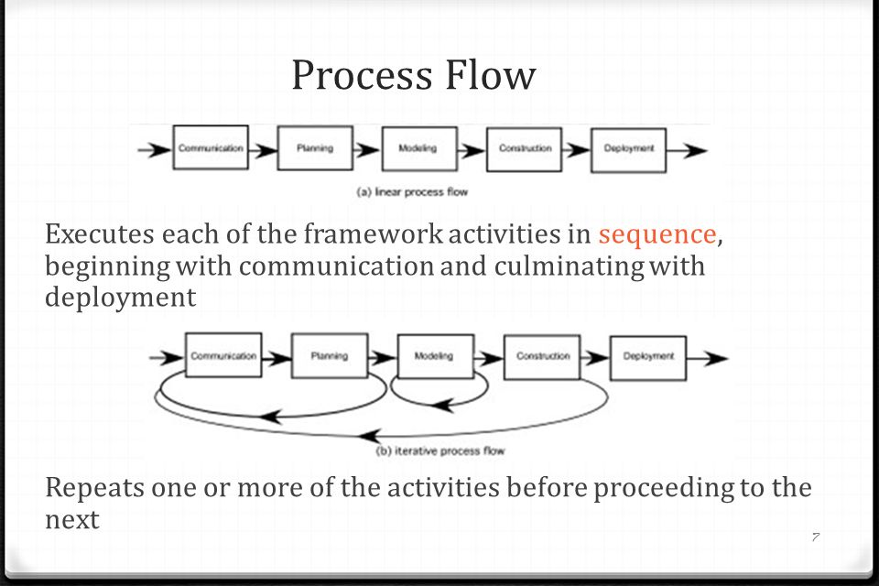
Framework Activity (hal 32)
Satu aspek penting dari software proses adalah proses flow, menjelaskan bagaimana aktivitas framework, aksi, tugas-tugas yang terjadi dengan setiap framework activity dikelola dengan terurut, seperti pada gambar berikut :

Slide 14
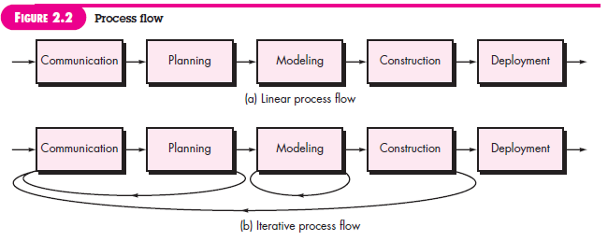
Framework Activity (hal 32)

Slide 15

.......Lanjutan Proses Flow
Communication
Planning
Modeling
Construction
Deployment
C. Parallel Process Flow

Slide 16
Proses Assessment and Improvement
Software Process tidak menjamin bahwa software akan dikirim tepat waktu, memenuhi kebutuhan pelanggan, atau hal tersebut akan menunjukkan karakteristik yang akan menyebabkan karakteristik kualitas berjangka waktu panjang.
Proses itu sendiri dapat dinilai untuk memastikan bahwa hal tersebut memenuhi kriteria proses dasar yang telah terbukti penting untuk keberhasilan software engineering.
Notes:
Process pattern harus disandingkan dengan pembuatan software engineering yang solid.

Slide 17
Proses Assessment and Improvement
Sejumlah pendekatan yang berbeda pada penilaian software proses dan perbaikan-perbaikan telah diusulkan selama beberapa dekade terakhir salah satunya adalah
Standard CMMI Assessment Method for process Improvement (SCAMPI)
Selain itu terdapat pula ISO 9001:2000 for Software
Notes:
Selain itu ada CMM-Based Appraisal for Internal Process Improvement (CBA IPI)
SPICE (ISO/IEC1504)

Slide 18
Capability Maturity Model Integration (CMMI)
Level 5: Optimizing
Level 4 : Quantitatively Managed
Level 3 : Defined
Level 2 : Managed
Level 1 : Performed
Level 0 : Incomplete

Slide 19
Capability Maturity Model Integration (CMMI)
L 0 : Incomplete, Proses tidak dilakukan atau tidak mencapai semua tujuan yang didefinisikan pada level 1
L 1 : Performed, Proses dilakukan, tugas yang dibutuhkan untuk menghasilkan produk kerja sedang dibangun.
L 2 : Managed, Orang yang melakukan pekerjaan memiliki sumber daya yang memadai dalam melakukan pekerjaannya, stakeholder terlibat aktif, tugas kerja dan produk dipantau, dievaluasi, sesuai deskripsi proses.
L 3 : Defined, Pengelolaan, dan proses rekayasa terdokumentasi, terstandar, dan terintegrasi dalam proses perangkat lunak di seluruh organisasi.
L 4 : Quantitatively Managed, software process dan produk dipahami secara terukur dan dikontrol menggunakan ukuran yang detail.
L 5 : Optimazing, Peningkatan proses yang terus menerus diaktifkan oleh umpan balik yang terukur dari proses dan ide-ide pengujian yang kreatif.

Slide 20
SEI - CMMI
LEVEL
Optimizing
Quantitatively Managed
Defined
Managed
Performed
FOKUS
Continous process improvement
Quantitative management
Process standardization
Basic project management

Slide 21
LEVEL 3
Software CMM Level 3
Foster-Miller achieved SW-CMM Level 3 certification in December of 2005 to processes as defined by the Software Engineering Institute at Carnegie Mellon ...
www.foster-miller.com/software_cmm_level3.htm
Weserv Systems International, Inc. (WeServ), a wholly owned subsidiary of Fujitsu Philippines, Inc., recently passed the Capability Maturity Model for ...
www.fujitsu.com/ph/news/pr/20041215.html
11 October 2013, Jakarta, Indonesia—PT Sigma Cipta Caraka (telkomsigma); for Finance and Non Banking Solution BU, Banking Solution BU, Product and Technology BU today announced that it has been appraised at Level 3 of the CMMI Institute’s Capability Maturity Model Integration (CMMI).

Slide 22
CMM LEVEL 4
CMM Level 4 Certified Company | Software Application Development ...
Trigent is an SEI CMM Level 4 certified company with development centers in the US and India. Provides information about Trigent's software application ...
www.trigent.com/company/cmm-certified-company.htm
On April 16th, Kingdee passed CMM Level 4 evaluation with the United States' ... At present, less than 100 software companies pass CMM Level 4 worldwide and ...
global.kingdee.com/en/news/dongtai/76/2004-04/542.htm

Slide 23
CMM LEVEL 5
Managing IT: Life After CMM Level 5
More than half the world's CMM Level 5 companies are based in India. Software firms also used CMM to establish credentials as developers of quality software ...
www.india-today.com/ctoday/20020401/mit2.html
SEI CMM Level 5 Wipro is the first software services company in the world ... We achieved CMM level 5 certification in June, 1999. As part of the CMM level ...
www.wipro.com/aboutus/quality/seicmm.htm
PT Take United Indonesia
https://www.linkedin.com/company/pt-take-united-indonesia

Slide 24
CMM LEVEL 5
http://dqindia.ciol.com/content/advantage/103102703.asp
Why “India Inside” Spells Quality
Did you know that 75% of the world’s CMM Level 5 software centers were in India? Here’s how the quality movement transformed the Indian IT services industry
Monday, October 27, 2003
Europe, and the need for ISO certification, provided the trigger to the quality movement in India. But the real impetus came after Motorola’s software center at Bangalore became the world’s second CMM Level 5 unit in 1994 (the first was at NASA)
Even for those familiar with India’s software industry, this is a startling number.
There are 80 software centers on the planet that are assessed at CMM Level 5.Of all those centers, 60 are in India.

Slide 25
Software Process
Terdapat 2 type software process:
Plan-driven processes merupakan proses di mana semua kegiatan proses yang direncanakan terlebih dahulu dan kemajuan diukur terhadap rencana ini
In agile processes merupakan perencanaan tambahan dan lebih mudah untuk mengubah proses yang mencerminkan perubahan kebutuhan pelanggan

Slide 26
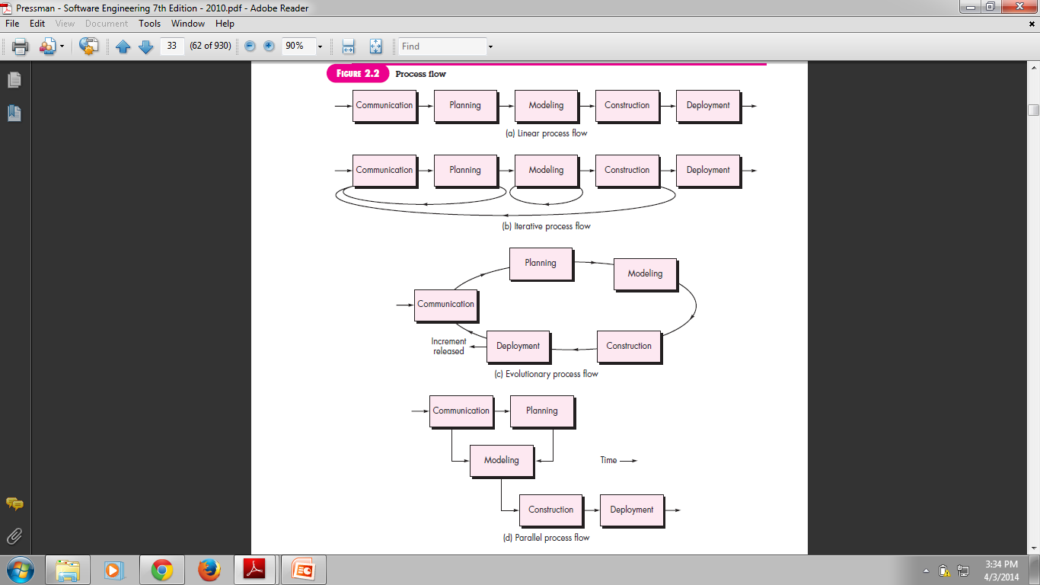
Aliran Proses
Proses secara aliran: Linier, Iterative, Parallel, Evolutionary

Slide 27
Waterfall Model / Classic life cycle
Dengan metodologi pengembangan berbasis waterfall: Proses berjalan berurutan dari satu tahap ke tahap berikutnya.
Dua kunci kunggulan metodologi pengembangan berbasis waterfall adalah:
- Persyaratan sistem diidentifikasi lama sebelum pemrograman dimulai
- Perubahan kebutuhan diminimalkan sebagai hasil project
Power point Presentation for Dennis, Wixom, & Roth System Analysis and Design, 3rd Edition
Copyright2006©John Wiley & Sons.Inc

Slide 28
Dua kunci kelemahan dari metodologi pengembangan waterfall:
  Waktu yang lama antara system proposal dan peyerahan sistem baru
  Design harus spesifik sebelum melakukan programming.
Power point Presentation for Dennis, Wixom, & Roth System Analysis and Design, 3rd Edition
Copyright2006©John Wiley & Sons.Inc

Slide 29

Waterfall Development-based Methodology

Slide 30
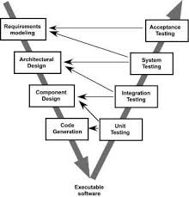
Varian Waterfall – V Model

Slide 31
Masalah Model Waterfall (1)
Pembagian yang tidak fleksibel dari proyek ke dalam langkah-langkah yang berbeda membuat waterfall sulit untuk merespon perubahan perubahan kebutuhan customer
Oleh sebab itu, model ini hanya sesuai bila kebutuhan dimengerti dengan baik dan perubahan akan menjadi mudah selama proses perancangan

Slide 32
Masalah Model Waterfall (2)
Beberapa sistem mempunyai kebutuhan yang tidak stabil
Model ini sebagian besar digunakan untuk proyek sistem yang besar dimana sistem ini dikembangkan pada beberapa sisi

Slide 33
Increment Model
Incremental Model merupakan gabungan antara model linier sekuensial dan prototyping.
Setiap linier sekuen menghasilkan produk yang deliverables (dapat dikirim)
Increment pertama merupakan produk inti (core), yang mengandung persyaratan / kebutuhan dasar.
Penambahan dilakukan pada increment-increment berikutnya

Slide 34
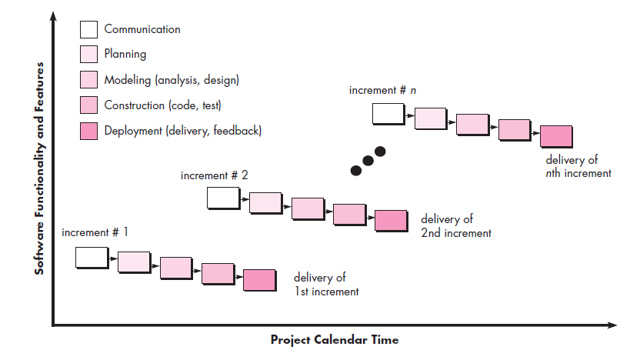
Increment Process Model

Slide 35
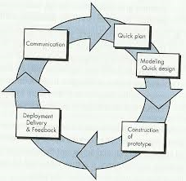
The Evolutionary Model : Prototyping
Dimulai dari model, kemudian dikembangkan dan akhirnya dipakai
Dimulai dari pembuatan Prototype

Slide 36
Prototyping
Metodologi berbasis prototipe melakukan fase analisis, desain dan implementasi bersamaan.
Semua tiga fase dilakukan berulang dalam siklus sampai sistem selesai.
Sebuah prototipe adalah versi lebih kecil dari sistem dengan jumlah minimal fitur
Power point Presentation for Dennis, Wixom, & Roth System Analysis and Design, 3rd Edition
Copyright2006©John Wiley & Sons.Inc

Slide 37
Prototyping: Advantage
Sangat cepat memberikan sistem bagi pengguna untuk berinteraksi (bahkan jika organisasi itu tidak siap/tidak memiliki gambaran)
Prototyping meyakinkan klien bahwa tim proyek bekerja dengan baik (tidak ada penundaan yang lama di mana pengguna melihat kemajuan),
Prototyping membantu lebih cepat memperbaiki persyaratan nyata (pengguna dapat berinteraksi dengan prototipe untuk lebih memahami apa yang bisa dan tidak bisa lakukan).

Slide 38
Prototyping: Disadvantage
Sistem rilis yang cepat memiliki tantangan untuk mencoba melakukan dengan hati-hati pada fase analisis.
Seringkali prototipe mengalami perubahan yang signifikan sehingga banyak keputusan desain awal terbukti menjadi desain yg lemah

Slide 39
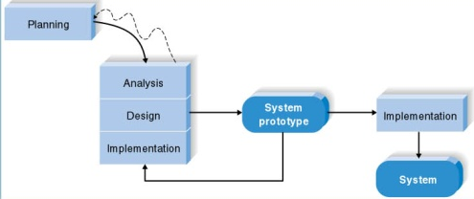
Prototyping-based Methodology
Power point Presentation for Dennis, Wixom, & Roth System Analysis and Design, 3rd Edition
Copyright2006©John Wiley & Sons.Inc

Slide 40
Throwaway Prototyping (1)
Throw-Away prototyping menggunakan prototyping untuk tujuan yang berbeda dari prototyping sebelumnya
Melakukan analisis secara menyeluruh, untuk mengumpulkan informasi & mengembangkan ide-ide untuk sebuah konsep sistem.
Power point Presentation for Dennis, Wixom, & Roth System Analysis and Design, 3rd Edition
Copyright2006©John Wiley & Sons.Inc

Slide 41
Throwaway Prototyping (2)
Masalah yang muncul diujicobakan/diselesaikan dengan menganalisa, mendesign, & membangun sebuah prototype (yang dinamakan design prototype)
Yang dibangun merupakan fitur yang belum dipahami dengan jelas
Power point Presentation for Dennis, Wixom, & Roth System Analysis and Design, 3rd Edition
Copyright2006©John Wiley & Sons.Inc

Slide 42
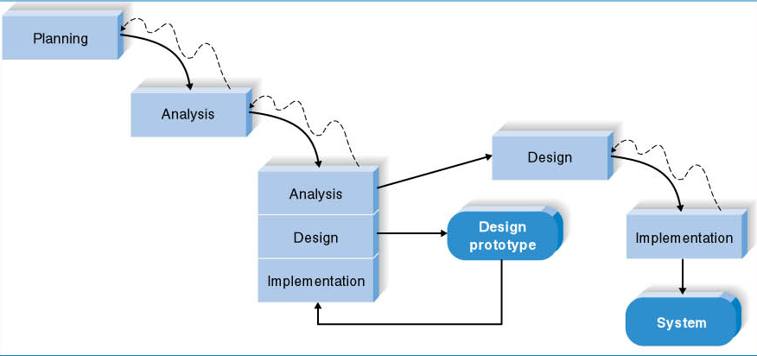
Throwaway Prototyping-based Methodology
Power point Presentation for Dennis, Wixom, & Roth System Analysis and Design, 3rd Edition
Copyright2006©John Wiley & Sons.Inc

Slide 43
The Evolutionary : Spiral Model
Evolutionary process (pengembangan bertingkat)
Menggabungkan keunggulan prototyping dan waterfall
Memungkinkan dikembangkannya perangkat lunak secara bertahap dan cepat
Pendekatan yang cukup realistis untuk diterapkan pada pengembangan sistem/PL dengan skala besar

Slide 44
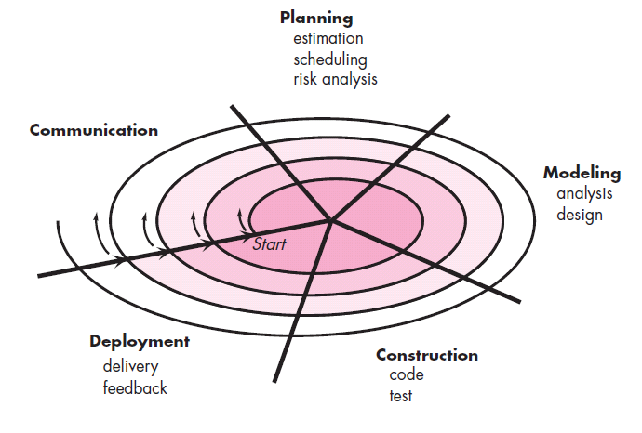
The Evolutionary : Spiral Model

Slide 45
An Agile View of Process
Merupakan hal yang masuk akal, untuk mengembangkan perangkat lunak secara cepat pada jenis proyek perangkat lunak tertentu
Dapat memberikan sistem yang sukses dengan cepat dengan menekankan komunikasi yang terus menerus dan kolaborasi di antara para pengembang dan pelanggan

Slide 46
Agile Development
Menggunakan sedikit aturan yang mudah untuk dipelajari dan diikuti
Mengurangi banyak pemodelan dan dokumentasi
Menekankan kesederhanaan (simple) dan pengembangan aplikasi yang iteratif (berulang)
Contoh pengembangan ini:
  Extreme Programming (XP)
  Scrum
  Dynamic Systems Development Model (DSDM)

Slide 47
Extreme Programming (XP)
“Core Values” of XP
  Communication
  Simplicity
  Feedback
  Courage (Quality First, test and efficient coding)

Slide 48
Extreme Programming (XP)
Key principles of XP include:
  Continuous testing
  Simple coding
  Close interaction with the end users to build systems very quickly

Slide 49
Extreme Programming (XP)
User Stories about system do
Code small program using defined standards
User Feedback
Repeat

Slide 50
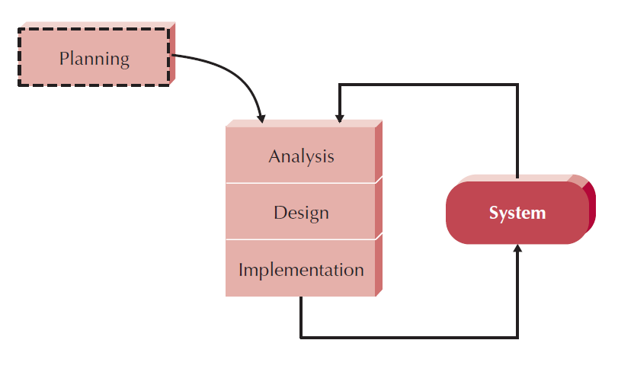
Extreme Programming (XP)

Slide 51
Group Discussion
Buat grup sejumlah 4 orang, diskusikan kasus-kasus pada pertanyaan slide selanjutnya!
Pilih salah satu model process yang tepat dan tulis/sampaikan alasannya!

Slide 52
Kasus - 1
PT. IndoSoftware (pihak-1) diminta membantu membuat website untuk Departemen Pariwisata (pihak-2). Secara umum, pihak-2 mengetahui informasi apa saja yang harus ditampilkan pada website. Akan tetapi, bagaimana informasi tersebut ditampilkan, pihak-2 memerlukan bantuan dari pihak-1, termasuk didalamnya alur penyajian informasi dan bentuk serta media penyajian informasinya. Model proses apa yang paling tepat dipilih PT IndoSoftware ? Jelaskan alasan anda.

Slide 53
Kasus 2
PT Sukses Makmur sudah lama menggunakan perangkat lunak yang membantu operasional perusahaan. Akan tetapi, karena perusahaan ingin berpindah dari platform X ke platform Y, maka perangkat lunak versi baru perlu dibangun. PT Sukses Makmur meminta bantuan PT Software Solution untuk membuat perangkat lunak yang baru. Model proses apa yang paling tepat dipilih PT. Software Solution ? Jelaskan alasan anda.

Slide 54
Kasus 3
Sebuah proyek pembangunan perangkat lunak berskala besar akan segera dijalankan PT SysSoftware. PT SysSoftware adalah sebuah software company skala besar, sehingga memiliki cukup banyak tenaga pengembang. Perangkat lunak yang akan dibangun terdiri dari sembilan modul utama yang nantinya harus diintegrasikan. Sayangnya, meski perangkat lunak yang akan dibangun cukup besar, waktu yang tersedia agak terbatas. Model proses apa yang paling tepat dipilih PT SysSoftware ? Jelaskan alasan anda.

Slide 55
Kasus 4
PT WebSolution adalah perusahaan pengembang software yang relatif baru berdiri. Anggota timnya pun masih terbatas. Meskipun terbatas, setiap anggota adalah individu yang dapat diandalkan. PT ini mempunyai fokus pada pengembangan aplikasi berbasis web. Sebagian besar proyek yang ditangani harus selesai dalam waktu singkat. Karakteristik konten aplikasi yang sering sering berubah menuntut developer ini untuk terus menerus me-maintain aplikasi yang telah dibuatnya. Menurut anda, model proses apa yang paling tepat dipilih?

Slide 56
Terima Kasih

